Slide 1
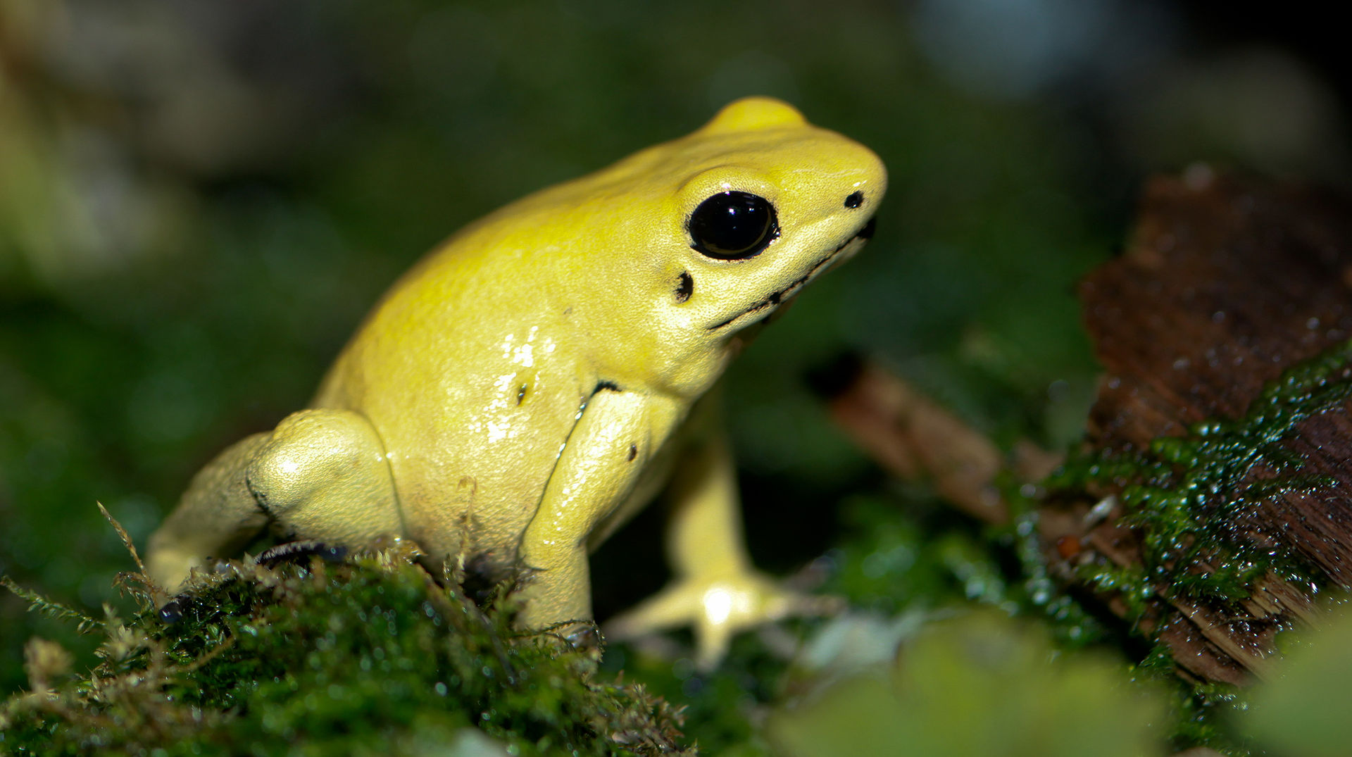
Pralesnička strašná
Phyllobates terribilis
Boris Marton

Slide 2
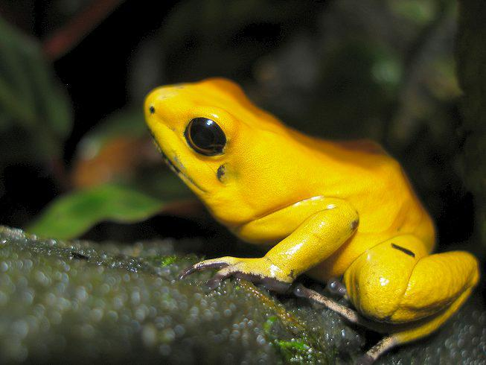
Klasifikácia
Ríša – živočíchy
Kmeň – strunovce (chordata)
Podkmeň – stavovce (vertebrata)
Trieda – obojživelníky
Podtrieda – žaby
Čeľaď – pralesničkovité
Rod – Pralesnička
Druh - Strašná

Slide 3
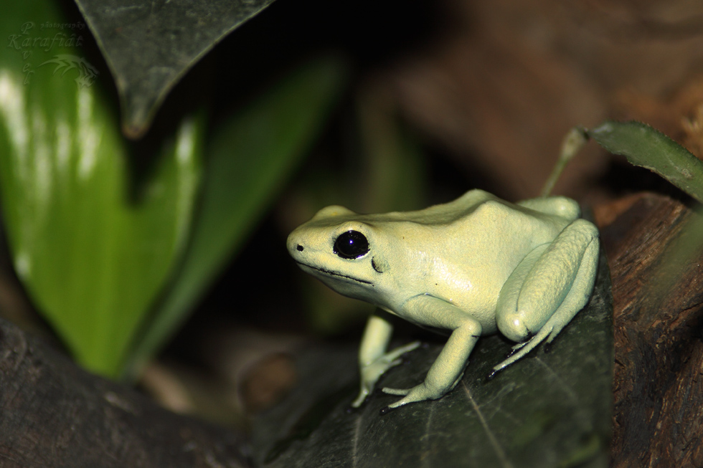
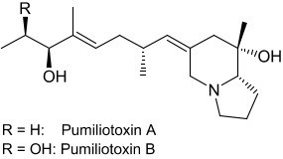
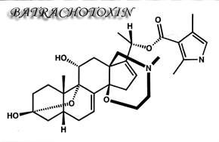
Jed
- koža je nasýtená alkaloidným jedom (batrachotoxíny)
- batrachotoxín → je silne účinný steroidný alkaloid
- jed je vylučovaný v sekrétoch
- má okolo 1 mg jedu = k zabitiu 10 000 myší = 10-20 ľudí
- uchováva jed v kožných žľazách aj celé roky
- Pralesnička strašná je zo všetkých najjedovatejšia
- môže viesť k zlyhaniu srdca alebo ku fibrilácii

Slide 4
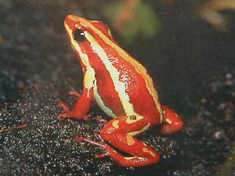
Video
Ukážka 1
Ukážka 2

Slide 5
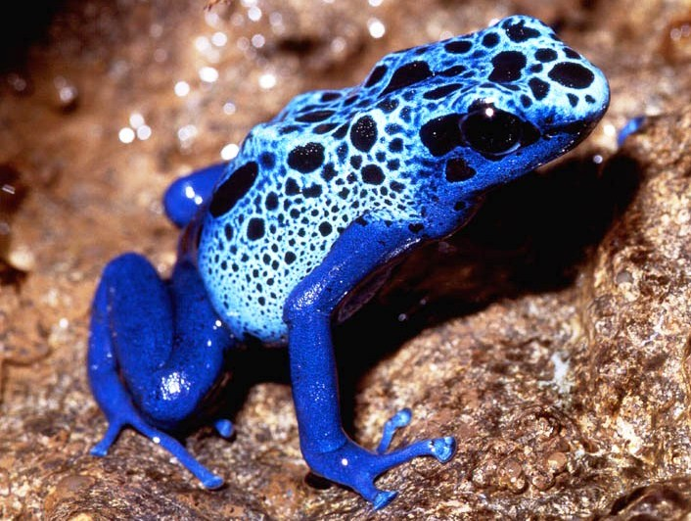
Ďakujem za pozornosť

Slide 6
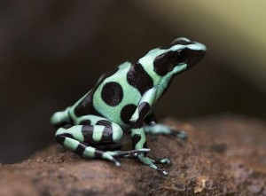
Zdroje:
http://cs.wikipedia.org/wiki/Pralesni%C4%8Dka_stra%C5%A1n%C3%A1
http://cs.wikipedia.org/wiki/Pralesni%C4%8Dka_stra%C5%A1n%C3%A1#mediaviewer/File:Golden_Poison_dart_frog_Phyllobates_terribilis.jpg
www.gjar-po.sk/~strakay1b/Phyllobates%20terribilis.pptx
https://www.youtube.com/watch?v=vWydv2dTAbE
https://www.youtube.com/watch?v=zGApk8Qm9XE
http://img4.rajce.idnes.cz/d0401/3/3384/3384852_d9a45f2fd06157835c003ddcde112cc6/images/pralesnicka_strasna.jpg
http://www.photoserver.eu/image/velke/372/372902.jpg
http://www.pralesnicky.estranky.cz/img/picture/9/auratus.jpg

